Slide 1
Τ ηλεΟραση
Γιατί την προτιμούν οι έφηβοι;

Slide 2
Προσφέρει οπτικοακουστικά και διαδραστικά ερεθίσματα
Μεγάλη ποικιλία στον ψυχαγωγικό τομέα.
Π.χ. Μουσικά προγράμματα, ταινίες, ντοκιμαντέρ, σίριαλ και πολλά άλλα

Slide 3
Ταύτιση με τον εικονιζόμενο
Μέσω των προτύπων που προβάλλει η τηλεόραση(π.χ. τραγουδιστές, ηθοποιοί, δημοσιογράφοι) οι νέοι προσπαθούν να ταυτιστούν με αυτούς

Slide 4
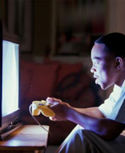
Άμεση ενημέρωση
Έκτακτα δελτία ειδήσεων και ρεπορτάζ για ποικίλα θέματα κάθε ενδιαφέροντος από όλο τον κόσμο
Αποτελεί διάλειμμα από την καθημερινότητα

Slide 5
Το κόστος της ως συσκευή είναι σχετικά μικρό
Αν απλώς σκεφτούμε πόσα παιδιά και έφηβοι έχουν τηλεόραση στα δωμάτια τους, μπορούμε να συμπεράνουμε ότι οι γονείς δεν την εκλαμβάνουν ως ένα ιδιαίτερα μεγάλο έξοδο

Slide 6
Εκπέμπει επί 24ώρου βάσεως
Ιδιαίτερα οι μαθητές, οι οποίοι μελετούν μέχρι αργά το βράδυ, εκτιμούν αυτή της την ιδιότητα (π.χ. μαθητές 2ας και 3^{ης} λυκείου.)
Μέσω απάνθρωπων καταστάσεων, ο τηλεθεατής βρίσκει αυτοπεποίθηση και αυτοεκτίμηση για το άτομο του
Αυτός είναι ο βασικός ενδόμυχος λόγος για τον οποίον οι άνθρωποι παρακολουθούν τα γνωστά σε όλους μας ριάλιτι…

Slide 7
Μελέτη και τηλεόραση
Μια σχέση αγάπης και μίσους.
Που ξεκινάς, που σταματάω;
Σύγκριση αποτελεσμάτων ερωτηματολογίου που μοιράστηκε σε μαθητές πρώτης και δευτέρας λυκείου

Slide 8
Αποτελέσματα α΄λυκείου
Αποτελέσματα β΄λυκείου

Slide 9
Προγράμματα που παρακολουθούν στον ελεύθερο χρόνο

Slide 10
Λόγοι για τους οποίους παρακολουθούν τηλεόραση

Slide 11
Σε ικανοποιεί το περιεχόμενο της τηλεόρασης;

Slide 12
Πιστεύεις ότι ο χρόνος που ξοδεύεις μπροστά στην τηλεόραση είναι χαμένος;

Slide 13
Προτιμάς την τηλεόραση από άλλα ΜΜΕ

Slide 14
Ποια είναι η γνώμη σου για την τηλεόραση;

Slide 15
Παρακολουθείς διαφημίσεις;

Slide 16
Επηρεάζεσαι από τις διαφημίσεις;

Slide 17
Σε ποιο τόμεα;

Slide 18
Έρευνες έχουν δείξει ότι τα παιδιά που παρακολουθούν τηλεόραση περισσότερες ώρες από άλλα παιδιά τείνουν:
Να ασκούνται λιγότερο
Να είναι βιαιότερα και να αποκτούν εξωπραγματικές αντιλήψεις(ψευδογεγονός και νεοπραγματικότητα)

Slide 19
Να είναι υπέρβαρα
Να έχουν χαμηλότερους βαθμούς στο σχολείο και να έχουν λιγότερες εξωσχολικές δραστηριότητες από τα υπόλοιπα παιδιά
Να διαβάζουν λιγότερα εξωσχολικά βιβλία

Slide 20
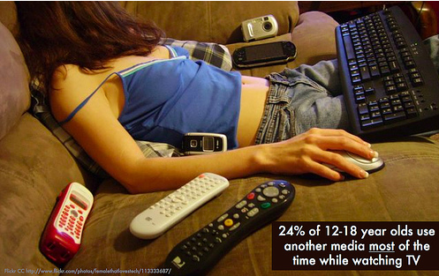
Έφηβοι και ΜΜΕ
Την τελευταία δεκαετία παρακολουθούμε καθώς βαθμιαία η τηλεόραση αρχίζει και χάνει τους οπαδούς της από άλλα ΜΜΕ όπως το διαδύκτιο.
Αυτό κατά κύριο λόγο συμβαίνει διότι:

Slide 21
Δεν είναι αρκετά άμμεση
Ο δέκτης νιώθει ότι έχει αποκλειστικά ένα παθητικό ρόλο, του παρατηρητή
Τείνει να υπερβάλλει και να καταφεύγει στον εντυπωσιασμό για να προσελκύσει τους δέκτες της

Slide 22
Λειτουργεί με πρόγραμμα
Είναι απλό αν απλώς σκεφτούμε ότι ουσιαστικά το διαδύκτιο λειτουργεί όπως μια μεγάλη βιβλιοθήκη, τα πάντα είναι αποθηκευμένα, ενώ στην τηλεόραση το πρόγραμμα ρέει συνεχώς.

Slide 23
Διαφήμιση
Καταναλωτικός καταιγισμός ή ενημερωτικός ανταγωνισμός;

Slide 24
Παρακολουθούν οι έφηβοι διαφημίσεις;

Slide 25
Όσον αφορά των τομέα επηρεασμού:

Slide 26
Το σύνολο των εφήβων πιστεύουν:

Slide 27
Οι έρευνες δείχνουν ότι η εποχή μας είναι η πλέον καταναλωτική εποχή, με τους έφηβους να αυξάνουν το φαινόμενο.

Slide 28
Τηλεόραση και αντιλήψεις
Η τηλεόραση εισάγει νέες αντιλήψεις στον κοινωνικό κόσμο και αλλάζει διάφορους θεσμούς. Ας εξετάσουμε αυτό το φαινόμενο:

Slide 29
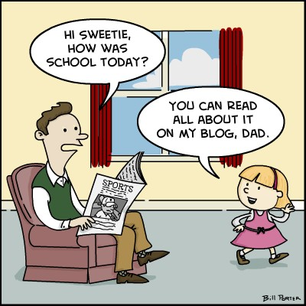
Αλλάζει τον θεσμό της οικογένειας
Θυμάστε τις οικογένειες που μαζεύονταν γύρω από το τραπέζι; Τώρα θα τις βρείτε γύρω από την τηλεόραση.

Slide 30
Αλλάζει τις σεξουαλικές μας αντιλήψεις
Έρευνες δείχνουν ότι όχι μόνο η τηλεόραση αλλά και άλλα ΜΜΕ προβάλλουν σεξουαλικά πρότυπα σε συνεχή ρυθμό
Κάνει την καθημερινότητα μας πιο βαρετή
Οι γρήγορα εναλλασσόμενες εικόνες κάνουν τον έφηβο και το παιδί να βρίσκει βαρετές τις πιο αργές δραστηριότητες όπως το σχολείο

